Slide 1
Padrões de Projeto
Fontes: Pressman, Sommerville, UFPR
Revisão e adições: Prof. Paulo Bueno
Notes:
‹#›

Slide 2
Padrões de Projeto - Projeto de Software
Segundo Pressman (Software engineering: A practitioner's approach), projeto é uma representação significativa de algo coisa que será construído. Projeto de Software, em termos de Engenharia de Software, é a fase do desenvolvimento, na qual são criados os modelos de entidades que, posteriormente, formarão a base do projeto, determinados a partir do levantamento de requisitos do sistema.
O Projeto de Software deve ter seu foco em quatro áreas: dados, arquitetura, interface e componentes. Para garantir a qualidade na construção de um projeto faz-se necessário realizar avaliações contínuas de pontos referentes à corretude, completude, clareza e consistência em relação aos requisitos do sistema.
Notes:
‹#›

Slide 3
Padrões de Projeto - Projeto de Software
A principal vantagem em se projetar e construir sistemas baseados em Padrões de Projeto reside no fato de que esses padrões são decorrentes da experiência adquirida, compilada, analisada e documentada através dos anos pela comunidade mundial de desenvolvimento de software.
Como escreveu Sommerville (Software Engineering), Projeto de Software é a descrição da estrutura do sistema que será implementado, contendo os dados que farão parte do sistema, a interface entre os componentes do sistema, e algumas vezes, o algoritmo a ser utilizado. Um projeto, via de regra, passa por diversas etapas de refinamento, motivo pelo qual, deve ser organizado em versões, desde a inicial, mais simples e abrangente, evoluindo através dos vários modelos com diferentes níveis de abstração.
Notes:
‹#›

Slide 4
Padrões de Projeto - Projeto de Software
A Engenharia de Software difere das demais engenharias uma vez que o produto definido pelo projeto, ou seja, o software em si, é intangível. Além disso, é impossível haver um processo de software padrão, devido à dificuldade de estabelecer uma relação entre o processo e o desenvolvimento do software, já que cada software produzido tende a ser único, tanto em termos tecnológicos quanto de funcionalidades (e funcionamento) implementadas.
O projeto de um sistema de software tem muitas características em comum com projetos de engenharia, do ponto de vista do mapeamento dos requisitos funcionais em soluções tecnológicas.
Notes:
‹#›

Slide 5
Padrões de Projeto - Projeto de Software
Segundo Peters (Software Engineering: An Engineering Approach), “projetar sistemas de software significa determinar como os requisitos funcionais são implementados na forma de estruturas de software”. O conjunto dos requisitos para o produto de software são mapeados no conjunto das soluções tecnológicas para a construção do software
Em comparação com as demais engenharias, a Engenharia de Software ainda é considerada como uma arte indisciplinada. Pois, nem sempre o que é projetado em modelos é o que realmente é construído no produto final.
Notes:
‹#›

Slide 6
Padrões de Projeto - Projeto de Software
A prática nos mostra que realmente há uma constante e grande diferença entre os artefatos gerados pela Engenharia de Software e os modelos criados no Projeto de Sotware, uma vez que o produto final contém, via de regra, mais código e funcionalidades que seus modelos.
O processo de desenvolvimento de software está inserido no ciclo de vida do software. O padrão do Institute of Electrical and Electronics Engineers (IEEE) para a criação de modelos de ciclo de vida de software estabelece que os principais processos da fase de desenvolvimento de software são: Requisitos, Projeto e Implementação. Nos modelos de ciclo de vida, a atividade de projeto recebe o resultado da atividade de requisitos e gera um modelo para a atividade de implementação ou codificação.
Notes:
‹#›

Slide 7
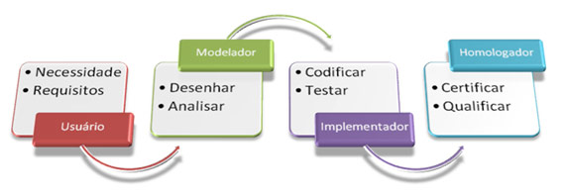
Padrões de Projeto - Projeto de Software
Em umas de suas muitas derivações, temos o modelo abaixo, que propõe um ciclo de Projeto de Software em quatro níveis, a saber:
Levantamento e Análise de Requisitos;
Modelagem de Software;
Codificação;
Homologação.
Se
Notes:
‹#›

Slide 8
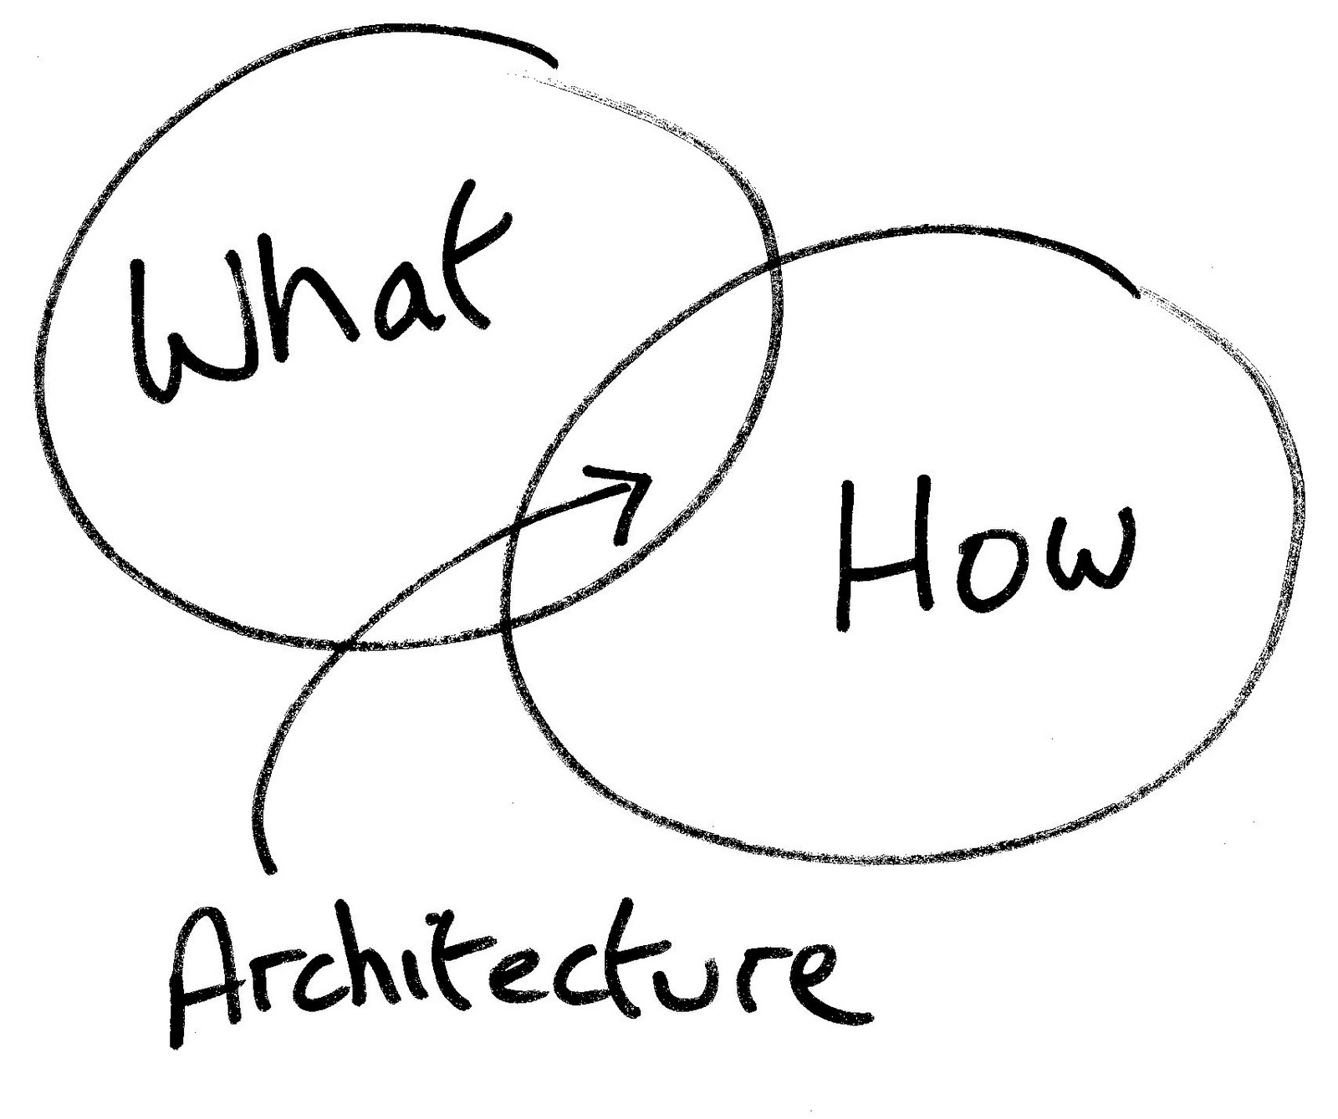
Padrões de Projeto - Projeto de Software
Durante o projeto de software é criada a estrutura interna de um sistema de software. Esta estrutura interna é chamada de arquitetura. Segundo Pressman, Arquitetura de Software pode ser definida como a estrutura ou organização dos componentes do programa (módulos), a maneira com a qual estes componentes interagem e a estrutura da informação que é usada por estes componentes.
Notes:
‹#›

Slide 9
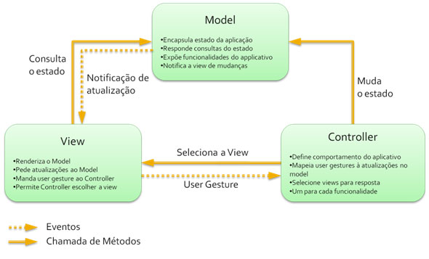
Padrões de Projeto - Projeto de Software
A arquitetura MVC é um exemplo de Arquitetura de Software em camadas (Padrão Arquitetural MVC).
Notes:
‹#›

Slide 10
Padrões de Projeto - Projeto de Software
Existem diretrizes para a qualidade de um projeto de software, segundo Pressman, e entre elas estão:
Um projeto deve ser modular;
Um projeto deve conter representações distintas para dados, arquitetura, interfaces e componentes;
Um projeto deve levar a componentes que possuam características de independência funcional;
Um projeto deve levar a interfaces que reduzam a complexidade das conexões entre os componentes e o ambiente externo.
Notes:
‹#›

Slide 11
Padrões de Projeto - Projeto de Software
Para tentar administrar essa complexidade inerente de sistemas de software, emergiu um conceito chamado Independência Funcional. Este conceito está intimamente ligado à modularidade, ocultação de informações e abstração.
Em sistemas de software, a Independência Funcional pode ser medida através de dois critérios: coesão e acoplamento.
● “Coesão é uma medida da força funcional relativa de um módulo”. Em outras palavras a coesão mede o grau com que as tarefas executadas por um único módulo se relacionam entre si. Em Orientação a Objetos, coesão também pode ser conceituada como sendo o quanto uma classe encapsula atributos e operações que estão fortemente relacionados uns com os outros.
Notes:
‹#›

Slide 12
Padrões de Projeto - Projeto de Software
● “Acoplamento é uma medida da interdependência relativa entre os módulos”. Para sistemas de software orientados a objetos pode­-se definir acoplamento como sendo o grau com o qual classes estão conectadas entre si. Existem métricas definidas na literatura para coesão de um módulo e acoplamento entre módulos.
Padrões de Projetos, entre outros benefícios, podem auxiliar na prevenção ao alto acoplamento, que causa basicamente dificuldade de manutenção e baixa coesão, que gera muita interdependência (não independência, o que é bom).
Notes:
‹#›

Slide 13
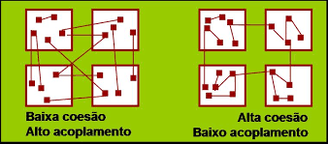
Padrões de Projeto - Projeto de Software
O melhor cenário é:
Notes:
‹#›

